Slide 1
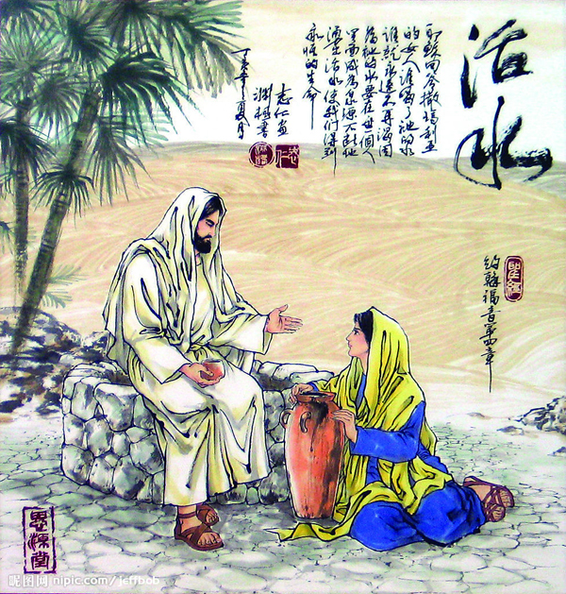
約翰福音的 (1)活水、(2)渴、(3)食物、(4)血和水、(5)逾越節的羔羊與永生的關係
(1) 約翰福音的活水與永生

Slide 2
約翰福音的 (1)活水、(2)渴、(3)食物、(4)血和水、(5)逾越節的羔羊與永生的關係
約翰福音第4章 （耶穌與撒馬利亞婦人談道)
4:7 有一個撒瑪利亞的婦人來打水。耶穌對他說：請你給我水喝。
4:10 耶穌回答她，說：「如果你明白神的恩賜，也知道是誰對你說『給我一點水 喝』，你早就求他了，他也把活水 (聖靈) 給你了。」
4:13 耶穌回答說：凡喝這水的還要再渴；
4:14 人若喝我 (耶穌) 所賜的水，就永遠不渴。我所賜的水要在他裡頭成為泉源，直湧到永生。
約翰福音 7章（約翰福音第七章所有的事情都是在住棚節期內發生的） (耶穌是基督嗎? 渴者當來就耶穌)
7:37 節期（住棚節，是收獲感恩的節期）的末日，就是最大之日，耶穌站著高聲說：人若渴了，可以到我這裡來喝。
7:38 信我的人就如經上所說，「從他腹中要流出活水的 江河來。」
7:39耶穌這話是指著信他之人要受聖靈說的。那時還沒有賜下聖靈來，因為耶穌尚未得著榮耀 (上十字架)。（聖靈根本是存在的， 但人一直不曾真正享受聖靈全部的能力。直到五旬節 Pentecost 聖靈降臨日，也就是以色列人出埃及後第五十天以後，人對聖靈才有認識。人只有在真正認識耶穌時才能真正認識聖靈。在這之前聖靈是一種能力， 但現在聖靈是一個神格。）

Slide 3
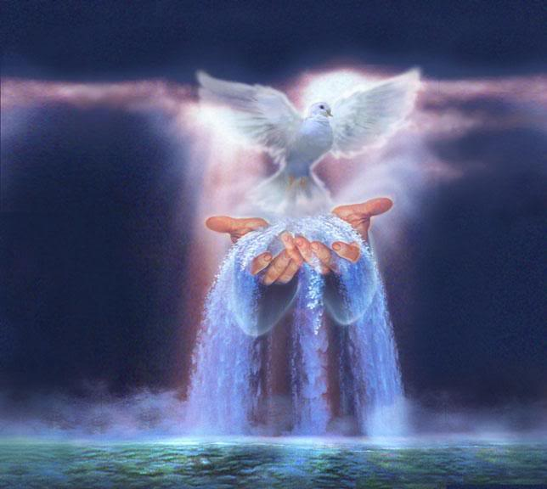
約翰福音的 (1)活水、(2)渴、(3)食物、(4)血和水、(5)逾越節的羔羊與永生的關係
活水 living water” or“生命之水 water of life”是指:
(a) 聖靈。
(b) 是主耶穌基督和他的教義的象徵。 由於水對於維持身體生命至關重要，因
此救主及其教 teaching（活水）對於永恆生命至關重要。
(c) 水普遍代表生命。 它可能與出生，生育和靈性有關。基督徒在水中受洗，
象徵著心靈的淨化和對信仰的接納，重生 (born again)、進神的國與永生。

Slide 4
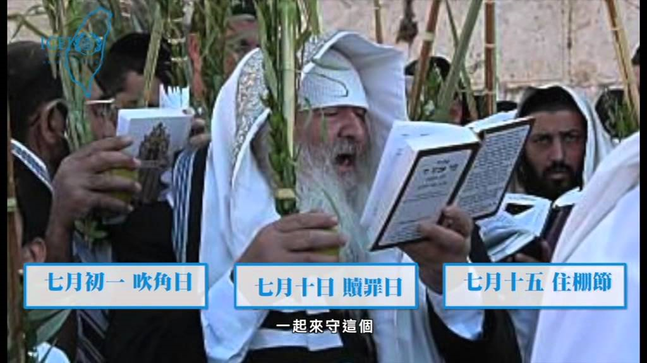
約翰福音的 (1)活水、(2)渴、(3)食物、(4)血和水、(5)逾越節的羔羊與永生的關係
(2) 聖經裡「渴」的涵意：
（a）7:37節期（住棚節 Sukkot）的末日，就是最大之日，耶穌站著高聲說：人若渴了，可以到我這裡來喝。
本來一共有七天的住棚節，到了耶穌的時候加多了一天，共八天。到第八天， 也就是這裏所說的“節期的末日”， 是住棚節最後也最嚴肅的一天， 稱為 “最大之日” (民廿九35-38)， 便停止澆祭壇。耶穌在這一天當眾宣告：“信我的人---從他腹中要流出活水的江河來。
“你們為了得到可解肉體乾渴的水而感謝讚美上帝；如果你們得到能解靈魂乾渴的水， 你們就要到我這裏來。”
耶穌利用那戲劇性的時刻將人的思想轉到人對上帝和對永恆事物的渴慕上去。

Slide 5
約翰福音的 (1)活水、(2)渴、(3)食物、(4)血和水、(5)逾越節的羔羊與永生的關係
（b）要明白耶穌在生命最後一刻，祂說「我渴」，然後嚐了那個酒之後祂就說「完成了 It is finished」，是什麼意思？這必須從最後晚餐講起。我們知道在最後晚餐的時候耶穌做了一件事情。祂當時拿起杯來，祝謝了，遞給他的門徒說：這是我的血，新約的血，為大眾流出來的，我實在告訴你們，我絕不再喝這葡萄汁了，直到我在天主的國裡喝新酒的那一天。
今天我們都知道，耶穌吃的是逾越節的晚餐，在逾越節的晚餐 (Seder)，按照猶太人的習俗，一定是喝四杯葡萄酒，耶穌拿起杯來，祝謝的這一杯，應是第三杯。為什麼我們知道是第三杯？因為聖經接著講說，祂喝完了這一杯以後，他們就唱聖詠，唱完聖詠，沒有喝第四杯，就出來，往橄欖山去了，
一個正常的逾越節晚餐，一定是喝四杯葡萄酒，最後一杯是在唱完聖詠之後喝。喝完第四杯的時候，這個逾越節晚餐的主人，在這個時候會站起來，宣佈一件事情，是說「逾越節晚餐到此完成了」，他要說：「完成了It is finished」。可是耶穌在逾越節晚餐沒有喝第四杯葡萄酒，祂離開了那個最後晚餐廳，到了橄欖園，後來被抓被釘。
耶穌的第四杯，是在十字架上，在祂生命的最後一刻，所喝的。所以耶穌的逾越節晚餐是在十字架上完成的。當耶穌喝了這第四杯酒，預示著天主的國就要在這個時候開始了。耶穌然後講了一句話祂說「完成了」，逾越節的晚餐，在這裡完成了，舊的已經過去，新的就要開始。
所以耶穌說「我渴」，即使在十字架上，祂告訴我們，祂是一切所發生的事的主人。

Slide 6
約翰福音的 (1)活水、(2)渴、(3)食物、(4)血和水、(5)逾越節的羔羊與永生的關係
(3) 聖經裡「食物」的涵意：
約翰福音 4:29－38（耶穌與撒馬利亞婦人談道 門徒與耶穌會合)
29（婦人說）你們來看！有一個人將我素來所行的一切事都給我說出來了，莫非這就是基督嗎？
30眾人就出城，往耶穌那裡去。
32耶穌說：我有食物吃，是你們不知道的。（門徒給耶穌買了外賣回來, 但耶穌不吃）
34耶穌說：我的食物（奮力工作後，主人供給我賴以維生的報酬）就是遵行差我來者（神）的旨意（替人向神贖罪），做成他的工（Touch down榮耀神）。（耶穌說, 當他向這位撒馬利亞婦人傳講福音時, 他就是在遵行父神旨意, 他就是在完成一件父神交託他的工作. 因此当他帶領這井邊婦人歸向神時, 他就有如吃飽了一頓大餐的滿足和喜樂.）
35你們（門徒）豈不說到收割的時候還有四個月嗎？我告訴你們，舉目向田觀看，莊稼已經熟了（原文是發白），可以收割（歸天）了。（再四個月，耶穌就完成到人間任務，要歸天了）（門徒千萬不要錯過傳福音的機會）
36收割的人（門徒）得工價，積蓄五穀到永生（在天堂共聚），叫撒種的（上帝）和收割的（門徒）一同快樂（皆大歡喜）。（某甲第一次領人歸主.當对方某乙说願意相信時, 某甲高興地幾乎都不敢相信. 某甲嚐到牧割者的喜樂. 之後,將這好消息告訴幾位過去曾在某乙身上撒種澆灌的一些團契弟兄姊妹, 他们也一樣地喜樂. 所以撒種的和收割的是一同快樂.）
37俗語說：那人撒種，這人收割，這話可見是真的。
38我差你們（門徒）去收你們所沒有勞苦的；別人勞苦，你們享受他們所勞苦的（果子）。（門徒白白承受神的恩典）（撒種的要比收割的勞苦的多. 就像人吃餃子要吃到25個才飽, 他飽了, 不是因為第25個餃子特別大, 而是因有前面24個墊了底）（做個傳福音的人, 我们就是忠心地把福音傳出, 也許我们傳的是對方的第一個餃子, 也許是他的第25個.）
耶穌挑戰祂的門徒們，要同樣察覺到周圍屬靈莊稼的成熟。儘管撒瑪利亞人一向是猶太人的對頭，可能看起來不像有屬靈的收成，但神卻行了大事，他們中間有很多人都成了信徒（收割成果）。

Slide 7
約翰福音的 (1)活水、(2)渴、(3)食物、(4)血和水、(5)逾越節的羔羊與永生的關係
在馬太福音5章6節裡面說：「飢渴慕義的人有福了，因為他們必得飽足。」
「飢」是少了食物, 「渴」是缺水。水和食物是人類生存的基本要件。要得到神的義、神的福，關鍵在〝飢渴〞：知道自己不好，可是還是來尋求主。真的，生命成長最快的基督徒總是那些最飢渴的人，最有求生慾，最有求生的原動力。只要你不停止飢渴，神一定要繼續來建造你，使你榮上加榮，直到主再來的時候，你必完全像祂。這是主耶穌的應許，也是主的保證。

Slide 8
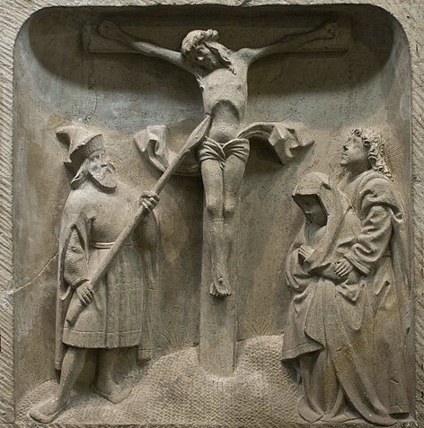
約翰福音的 (1)活水、(2)渴、(3)食物、(4)血和水、(5)逾越節的羔羊與永生的關係
(4) 耶穌在十字架上有血和水流出來的涵意：
我們知道，約翰福音 19:34 當時有士兵刺透耶穌的肋下，然後就有血和水流出來，血和水流出來是什麼意思，是表示新的生命誕生了。因為當母親分娩孩子的時候，有血和水會流出來。
耶穌在十字架上當祂斷氣以後，血和水從祂的身體裡流出來，代表著教會的誕生。在十字架下站著祂的母親，和祂心愛的門徒。祂的母親和心愛的門徒就代表了我們今天所有信仰耶穌基督的人，代表著我們在耶穌基督內所建立起來的教會。

Slide 9
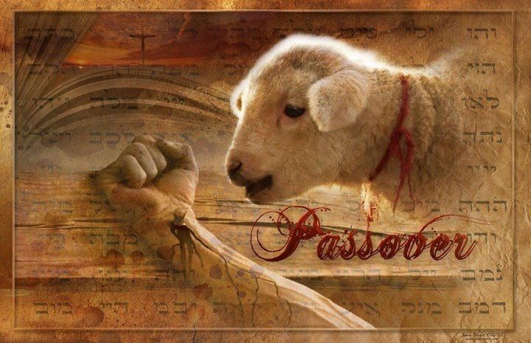
約翰福音的 (1)活水、(2)渴、(3)食物、(4)血和水、(5)逾越節的羔羊與永生的關係
(5)逾越節的羔羊預表基督
因為宰殺了羊羔，把它的血塗在門楣和門框上，當耶和華擊殺埃及人的長子和一切頭生的牲畜時，以色列人在塗羊羔血的屋內，得保全生命。
遊牧時期原是為了祈求上帝的帶領與賜福，他們習慣在拆營動身前宰一隻羊獻給上帝，於是就這樣形成了遊牧民族的一種不成文的禮儀。
哥林多前書 5:7 使徒保羅說：「我們逾越節的羔羊基督，已經被殺獻祭了。」
約翰福音 1:29－38（上帝的羔羊) 次日，（施洗）約翰看見耶穌來到他那裡，就說：看哪，神的羔羊，除去世人罪孽（救贖）的！
彼得前書 1:19 彼得也說：「 … 基督的寶血，如同無瑕疵、無玷汙的羔羊之血。」
喫逾越節羊羔的肉是為著生命的供應。（出 12: 8～10）主耶穌作為豫表的應驗也是這樣。每一本福音書都說到基督的血。然而，約翰福音繼續說，基督的肉是可喫的。在約翰六章五十三節，主耶穌說，我們必須喫人子的肉，並且在五十五節祂宣告說：『我的肉真是可喫的。』這裏的肉表徵基督的生命。基督的生命是可喫的；它是我們生命的供應。這在約翰福音中題及，因為這卷福音書與其它三卷福音書相對，乃是以生命為焦點。因此，這卷福音書啟示基督的血為著救贖，以及基督的生命作為供應。阿利路亞，我們有羔羊的血為著救贖，還有羔羊的肉為著生命的供應！

